Slide 1
Sin in the Camp! 在 營 地中 之 罪 ! The Battle of Ai, Part 1 艾 城 之 戰, 第 1 部
Bill Perry

Slide 2
Joshua 7:1 約 書 亞 記 7:1
Spoiler
Alert!!
劇情雷 (洩露)!!!!
But the children of Israel committed a trespass regarding the accursed things, for Achan the son of Carmi, the son of Zabdi, the son of Zerah, of
the tribe of Judah, took of the accursed things; so the anger of the LORD burned against the children of Israel
以 色 列 人 在 當 滅 的 物 上 犯 了 罪 ． 因 為 猶 大 支 派 中 、 謝 拉 的 曾 孫 、 撒 底 的 孫 子 、 迦 米 的 兒 子 亞 干 、 取 了 當 滅 的 物 ． 耶 和 華 的 怒 氣 、 就 向 以 色 列 人 發 作 。

Slide 3
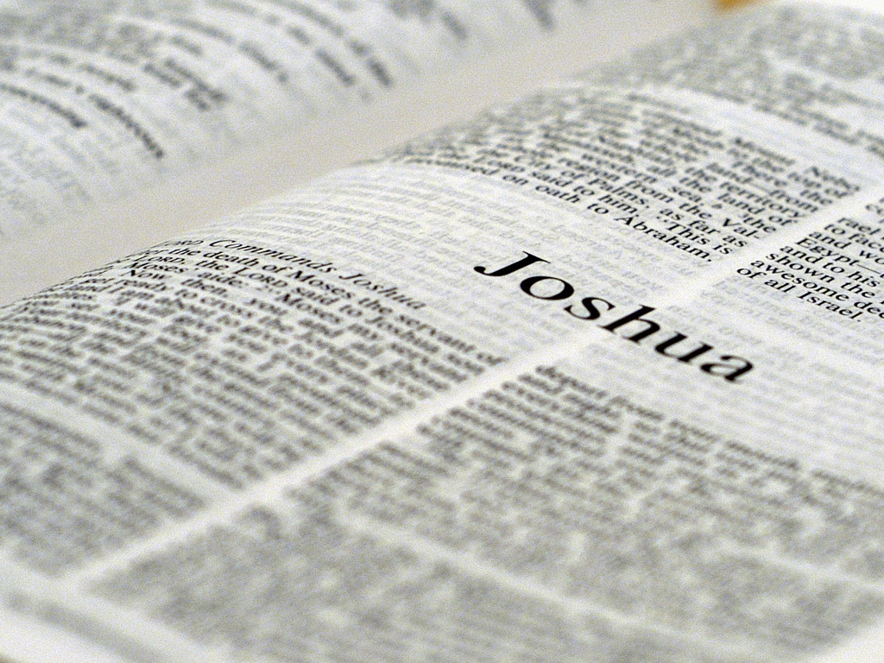
Joshua 7:2 約 書 亞 記 7:2
Now Joshua sent men from Jericho to Ai,
which is beside Beth Aven, on the east side
of Bethel, and spoke to them, saying,
“Go up and spy out the country.”
So the men went up and spied out Ai.
當 下 約 書 亞 從 耶 利 哥 打 發 人 往 伯 特 利 東 邊 靠 近 伯 亞 文 的 艾 城 去 、 吩 咐 他 們 說 、 你 們 上 去 窺 探 那 地 ． 他 們 就 上 去 窺 探 艾 城 。

Slide 4
Joshua 7:2 約 書 亞 記 7:2
Now Joshua sent men from Jericho to Ai,
which is beside Beth Aven, on the east side
of Bethel, and spoke to them, saying,
“Go up and spy out the country.”
So the men went up and spied out Ai.
當 下 約 書 亞 從 耶 利 哥 打 發 人 往 伯 特 利 東 邊 靠 近 伯 亞 文 的 艾 城 去 、 吩 咐 他 們 說 、 你 們 上 去 窺 探 那 地 ． 他 們 就 上 去 窺 探 艾 城 。
Ai in Hebrew = “heap of ruins”
艾在希伯來文= 廢墟堆

Slide 5
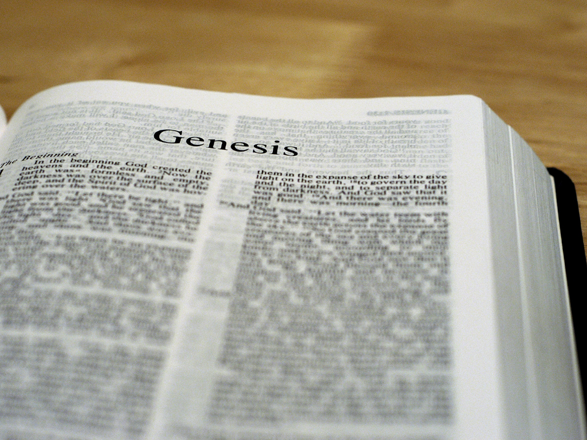
Abraham’s camp 亞 伯 拉 罕 的 營 地
Gen. 12:8 -- And he moved from there
[Shechem] to the mountain east of
Bethel, and he pitched his tent with
Bethel on the west and Ai on the east;
there he built an altar to the LORD
and called on the name of the LORD.
創 世 紀12:8—從 那 裡 他 又 遷 到 伯 特 利 東 邊 的 山 、 支 搭 帳 棚 ． 西 邊 是 伯 特 利 、 東 邊 是 艾 ． 他 在 那 裡 又 為 耶 和 華 築 了 一 座 壇 、 求 告 耶 和 華 的 名 。

Slide 6
Joshua 7:3 約 書 亞 記 7:3
And they returned to Joshua and said to him,
“Do not let all the people go up, but let about
two or three thousand men go up and
attack Ai. Do not weary all the people
there, for the people of Ai are few.”
他 們 回 到 約 書 亞 那 裡 、 對 他 說 、 眾 民 不 必 都 上 去 ． 只 要 二 三 千 人 上 去 、 就 能 攻 取 艾 城 ． 不 必 勞 累 眾 民 都 去 、 因 為 那 裡 的 人 少 。

Slide 7
Joshua 7:4 約 書 亞 記 7:4
So about three thousand men went up there
from the people, but they fled before the
men of Ai.
於 是 民 中 約 有 三 千 人 上 那 裡 去 、 竟 在 艾 城 人 面 前 逃 跑 了 。

Slide 8
Joshua 7:5 約 書 亞 記 7:5
And the men of Ai struck down
about thirty-six men, for they chased them
from before the gate as far as Shebarim,
and struck them down on the descent;
therefore the hearts of the people
melted and became like water.
艾 城 的 人 擊 殺 了 他 們 三 十 六 人 ． 從 城 門 前 追 趕 他 們 、 直 到 示 巴 琳 、 在 下 坡 殺 敗 他 們 ． 眾 民 的 心 就 消 化 如 水 。

Slide 9
Joshua 7:6-7 約 書 亞 記 7:6
Then Joshua tore his clothes, and fell to the
earth on his face before the ark of the LORD
until evening, he and the elders of Israel; and
they put dust on their heads.
約 書 亞 便 撕 裂 衣 服 ． 他 和 以 色 列 的 長 老 把 灰 撒 在 頭 上 、 在 耶 和 華 的 約 櫃 前 、 俯 伏 在 地 、 直 到 晚 上 。

Slide 10
Joshua 7:6-7 約 書 亞 記 7:7
And Joshua said,
“Alas, Lord GOD, why have You brought this
people over the Jordan at all—to deliver us into
the hand of the Amorites, to destroy us? Oh,
that we had been content, and dwelt
on the other side of the Jordan!”
約 書 亞 說 、 哀 哉 、 主 耶 和 華 阿 、 你 為 甚 麼 竟 領 這 百 姓 過 約 但 河 、 將 我 們 交 在 亞 摩 利 人 的 手 中 、 使 我 們 滅 亡 呢 ． 我 們 不 如 住 在 約 但 河 那 邊 倒 好 。

Slide 11
Joshua 7:8-9 約 書 亞 記 7:8-9
“O Lord, what shall I say when Israel turns its
back before its enemies? For the Canaanites
and all the inhabitants of the land will hear
it, and surround us, and cut off our name
from the earth. Then what will You do
for Your great name?”
主 阿 、 以 色 列 人 既 在 仇 敵 面 前 轉 背 逃 跑 、 我 還 有 甚 麼 可 說 的 呢 ． 迦 南 人 和 這 地 一 切 的 居 民 聽 見 了 、 就 必 圍 困 我 們 、 將 我 們 的 名 從 地 上 除 滅 ． 那 時 你 為 你 的 大 名 要 怎 樣 行 呢 。

Slide 12
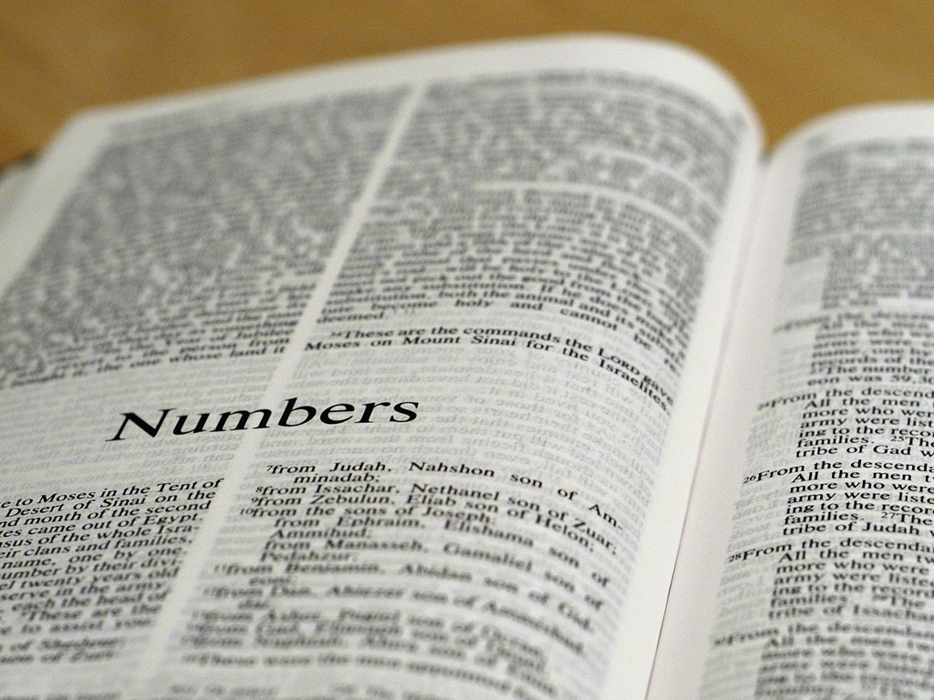
Moses interceding for Israel 摩西為以色列代求
Numbers 14:15-16 – “Now if You kill these
people as one man, then the nations which
have heard of Your fame will speak, saying,
‘Because the LORD was not able to bring this
people to the land which He swore to give
them, therefore He killed them
in the wilderness.’”
如 今 你 若 把 這 百 姓 殺 了 、 如 殺 一 人 、 那 些 聽 見 你 名 聲 的 列 邦 必 議 論 說 、耶 和 華 因 為 不 能 把 這 百 姓 領 進 他 向 他 們 起 誓 應 許 之 地 、 所 以 在 曠 野 把 他 們 殺 了 。

Slide 13
Joshua 7:10-11 約 書 亞 記 7:10
So the LORD said to Joshua: “Get up! Why do
you lie thus on your face?
耶 和 華 吩 咐 約 書 亞 說 、 起 來 、 你 為 何 這 樣 俯 伏 在 地 呢 ．

Slide 14
Joshua 7:10-11 約 書 亞 記 7:11
Israel has sinned,
and they have also transgressed My covenant
which I commanded them. For they have
even taken some of the accursed things,
and have both stolen and deceived; and
they have also put it among their own stuff.”
以 色 列 人 犯 了 罪 、 違 背 了 我 所 吩 咐 他 們 的 約 、 取 了 當 滅 的 物 ． 又 偷 竊 、 又 行 詭 詐 、 又 把 那 當 滅 的 放 在 他 們 的 家 具 裡 。

Slide 15
“Accursed things” “當 滅 的 物 “
Joshua 6:18: “And you, by all means
abstain from the accursed things, lest you
become accursed when you take of the
accursed things, and make the camp of
Israel a curse, and trouble it.
約 書 亞 記 6:18 至 於 你 們 、 務 要 謹 慎 、 不 可 取 那 當 滅 的 物 、 恐 怕 你 們 取 了 那 當 滅 的 物 、 就 連 累 以 色 列 的 全 營 、 使 全 營 受 咒 詛 。

Slide 16
“Accursed things” “當 滅 的 物 “
Joshua 6:19: But all the
silver and gold, and vessels of bronze and
iron, are consecrated to the LORD; they
shall come into the treasury of the LORD.”
約 書 亞 記 6:19 惟 有 金 子 、 銀 子 、 和 銅 鐵 的 器 皿 、 都 要 歸 耶 和 華 為 聖 ． 必 入 耶 和 華 的 庫 中 。

Slide 17
“Stolen and deceived” “偷 竊 又 行 詭 詐”
Who had stolen things?
誰行了偷竊?

Slide 18
“Stolen and deceived” “偷 竊 又 行 詭 詐”
Who had stolen things?
誰行了偷竊?
Achan!
亞干

Slide 19
“Stolen and deceived” “偷 竊 又 行 詭 詐”
Who had stolen things?
誰行了偷竊?
Achan!
亞干
Who had deceived?
誰行了詭詐?

Slide 20
“Stolen and deceived” “偷 竊 又 行 詭 詐”
Who had stolen things?
誰行了偷竊?
Achan!
亞干
Who had deceived?
誰行了詭詐?
Achan’s family!
亞干的家人!

Slide 21
Joshua 6:18 約 書 亞 記 6:18
“And you, by all means
abstain from the accursed things, lest you
become accursed when you take of the
accursed things, and make the camp of
Israel a curse, and trouble it.”
至 於 你 們 、 務 要 謹 慎 、 不 可 取 那 當 滅 的 物 、 恐 怕 你 們 取 了 那 當 滅 的 物 、 就 連 累 以 色 列 的 全 營 、 使 全 營 受 咒 詛 。

Slide 22
Joshua 6:18 約 書 亞 記 6:18
“And you, by all means
abstain from the accursed things, lest you
become accursed when you take of the
accursed things, and make the camp of
Israel a curse, and trouble it.”
至 於 你 們 、 務 要 謹 慎 、 不 可 取 那 當 滅 的 物 、 恐 怕 你 們 取 了 那 當 滅 的 物 、 就 連 累 以 色 列 的 全 營 、 使 全 營 受 咒 詛 。
Achan in Hebrew = “trouble, troublesome”!
亞干在希伯來文 = “麻煩,連 累,令人煩惱的”

Slide 23
American cultural values 美國文化價值觀

Slide 24
American cultural values 美國文化價值觀
I can do it myself!
我可以自己做!

Slide 25
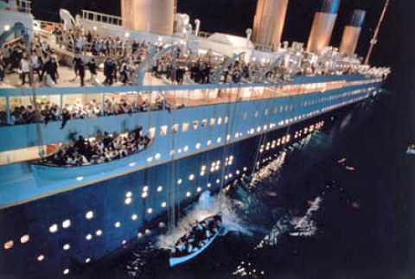
American cultural values 美國文化價值觀
I can do it myself!
我可以自己做!
Every man for himself!
人人為己!

Slide 26
American cultural values 美國文化價值觀
I can do it myself!
我可以自己做!
Every man for himself!
人人為己!
I need my space!
我需要自己的空間!

Slide 27
American cultural values 美國文化價值觀
I can do it myself!
我可以自己做!
Every man for himself!
人人為己!
I need my space!
我需要自己的空間!
I did it my way!
我用了自己的方法!

Slide 28
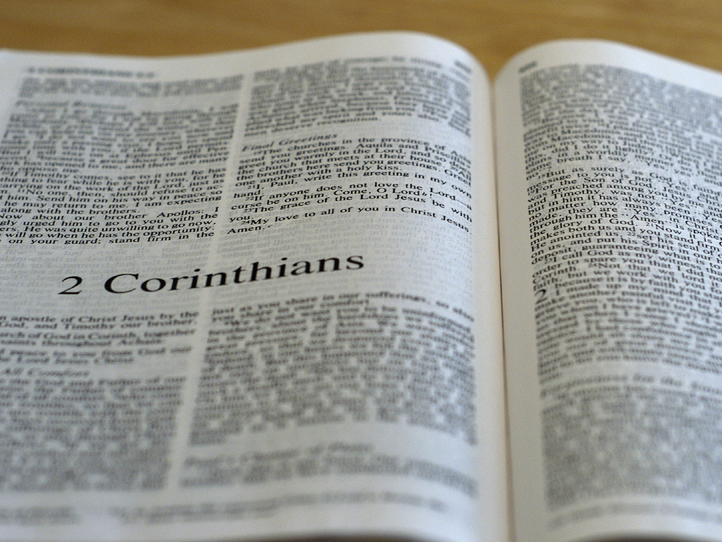
Biblical values 聖經的價值觀
2 Cor 5:14-15a -- For the love of Christ compels us, because we judge thus: that if One died for all, then all died; and he died for all...
哥 林 多 後 書 5:14-15a— 原 來 基 督 的 愛 激 勵 我 們 ． 因 我 們 想 一 人 既 替 眾 人 、 眾 人 就 都 死 了 ． 並 且 他 替 眾 人 死 ...

Slide 29
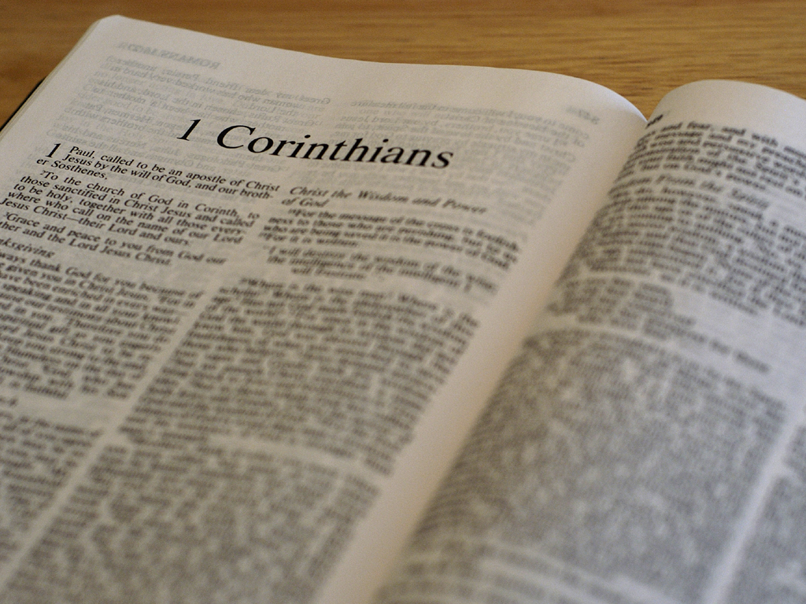
Biblical values 聖經的價值觀
1 Cor 12:13 -- For by one Spirit we were all baptized into one body—whether Jews or Greeks, whether slaves or free—and have all been made to drink into one Spirit.
哥 林 多 前 書 12:13—我 們 不 拘 是 猶 太 人 、 是 希 利 尼 人 、 是 為 奴 的 、 是 自 主 的 、 都 從 一 位 聖 靈 受 洗 、 成 了 一 個 身 體 ． 飲 於 一 位 聖 靈 。

Slide 30
Biblical values 聖經的價值觀
1 Cor 12:12 -- For as the body is one and has many members, but all the members of that one body, being many, are one body, so also is Christ.
哥 林 多 前 書 12:12—就 如 身 子 是 一 個 、 卻 有 許 多 肢 體 、 而 且 肢 體 雖 多 、 仍 是 一 個 身 子 ． 基 督 也 是 這 樣 。

Slide 31
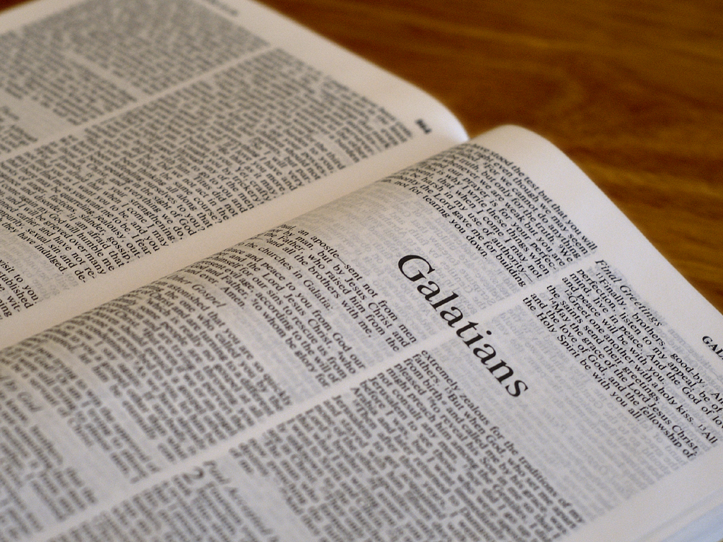
Biblical values 聖經的價值觀
Gal 3:28 -- There is neither Jew nor Greek, there is neither slave nor free, there is neither male nor female; for you are all one in Christ Jesus.
加 拉 太 書 3:28—並 不 分 猶 太 人 、 希 利 尼 人 、 自 主 的 、 為 奴 的 、 或 男 或 女 ． 因 為 你 們 在 基 督 耶 穌 、 裡 都 成 為 一 了 。

Slide 32
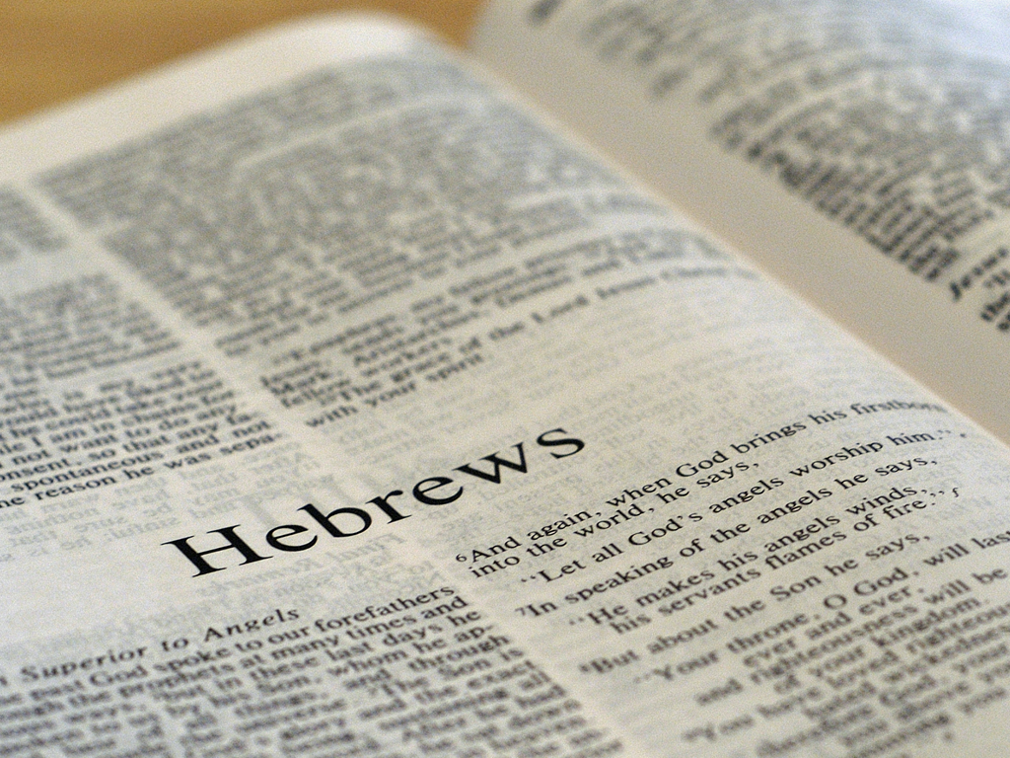
Biblical values 聖經的價值觀
Heb 2:11 -- For both He who sanctifies and those who are being sanctified are all of one, for which reason He is not ashamed to call them brethren.
希 伯 來 書 2:11—因 那 使 人 成 聖 的 、 和 那 些 得 以 成 聖 的 、 都 是 出 於 一 ． 所 以 他 稱 他 們 為 弟 兄 、 也 不 以 為 恥 、

Slide 33
Biblical values 聖經的價值觀
1 Cor 10:17 -- For we, though many, are one bread and one body; for we all partake of that one bread.
哥 林 多 前 書 10:17— 我 們 雖 多 、 仍 是 一 個 餅 、 一 個 身 體 ． 因 為 我 們 都 是 分 受 這 一 個 餅 。

Slide 34
Joshua 7:12 約 書 亞 記 7:12
“Therefore the children of Israel could not stand
before their enemies, but turned their backs before
their enemies, because they have become doomed
to destruction. Neither will I be with you anymore,
unless you destroy the accursed from among you.
因 此 、 以 色 列 人 在 仇 敵 面 前 站 立 不 住 ． 他 們 在 仇 敵 面 前 轉 背 逃 跑 、 是 因 成 了 被 咒 詛 的 ． 你 們 若 不 把 當 滅 的 物 、 從 你 們 中 間 除 掉 、 我 就 不 再 與 你 們 同 在 了 。

Slide 35
Joshua 7:13 約 書 亞 記 7:13
Get
up, sanctify the people, and say, ‘Sanctify yourselves
for tomorrow, because thus says the LORD God of
Israel: “There is an accursed thing in your midst, O
Israel; you cannot stand before your enemies until you
take away the accursed thing from among you.”
你 起 來 、 叫 百 姓 自 潔 、 對 他 們 說 、 你 們 要 自 潔 預 備 明 天 ． 因 為 耶 和 華 以 色 列 的 神 這 樣 說 、 以 色 列 阿 、 你 們 中 間 有 當 滅 的 物 ． 你 們 若 不 除 掉 、 在 仇 敵 面 前 、 必 站 立 不 住 。

Slide 36
Joshua 7:15 約 書 亞 記 7:15
“Then it shall be that he who is taken with
the accursed thing shall be burned with fire,
he and all that he has, because he has
transgressed the covenant of the LORD,
and because he has done a
disgraceful thing in Israel.”
被 取 的 人 有 當 滅 的 物 在 他 那 裡 、 他 和 他 所 有 的 、 必 被 火 焚 燒 ． 因 他 違 背 了 耶 和 華 的 約 、 又 因 他 在 以 色 列 中 、 行 了 愚 妄 的 事 。

Slide 37
Joshua 7:16-18 約 書 亞 記 7:16-18
Tribes
支 派
⬇
Families
宗 族
⬇
Households
家 室
⬇
Men
人 丁

Slide 38
Joshua 7:19 約 書 亞 記 7:19
Now Joshua said to Achan, “My son,
I beg you, give glory to the LORD
God of Israel, and make confession
to Him, and tell me now what you
have done; do not hide it from me.”
約 書 亞 對 亞 干 說 、 我 兒 、 我 勸 你 將 榮 耀 歸 給 耶 和 華 以 色 列 的 神 、 在 他 面 前 認 罪 將 你 所 作 的 事 告 訴 我 ． 不 要 向 我 隱 瞞 。

Slide 39
Joshua 7:20 約 書 亞 記 7:20
And Achan answered Joshua and said, “Indeed
I have sinned against the LORD God of Israel,
and this is what I have done:
亞 干 回 答 約 書 亞 說 、 我 實 在 得 罪 了 耶 和 華 以 色 列 的 神 ． 我 所 作 的 事 、 如 此 如 此 。

Slide 40
Joshua 7:21 約 書 亞 記 7:21
When I saw
among the spoils a beautiful Babylonian
garment, two hundred shekels of silver, and
a wedge of gold weighing fifty shekels, I
coveted them and took them. And there they
are, hidden in the earth in the midst of
my tent, with the silver under it.”
我 在 所 奪 的 財 物 中 、 看 見 一 件 美 好 的 示 拿 衣 服 、 二 百 舍 客 勒 銀 子 、 一 條 金 子 、 重 五 十 舍 客 勒 、 我 就 貪 愛 這 些 物 件 、 便 拿 去 了 ． 現 今 藏 在 我 帳 棚 內 的 地 裡 、 銀 子 在 衣 服 底 下 。

Slide 41
Progression of sin 罪的進階發展
And Achan answered Joshua and said, “Indeed
I have sinned against the LORD God of Israel,
and this is what I have done: When I saw
among the spoils a beautiful Babylonian
garment, two hundred shekels of silver, and
a wedge of gold weighing fifty shekels, I
coveted them and took them. And there they
are, hidden in the earth in the midst of
my tent, with the silver under it.”
亞 干 回 答 約 書 亞 說 、 我 實 在 得 罪 了 耶 和 華 以 色 列 的 神 ． 我 所 作 的 事 、 如 此 如 此 。 我 在 所 奪 的 財 物 中 、 看 見 一 件 美 好 的 示 拿 衣 服 、 二 百 舍 客 勒 銀 子 、 一 條 金 子 、 重 五 十 舍 客 勒 、 我 就 貪 愛 這 些 物 件 、 便 拿 去 了 ． 現 今 藏 在 我 帳 棚 內 的 地 裡 、 銀 子 在 衣 服 底 下 。

Slide 42
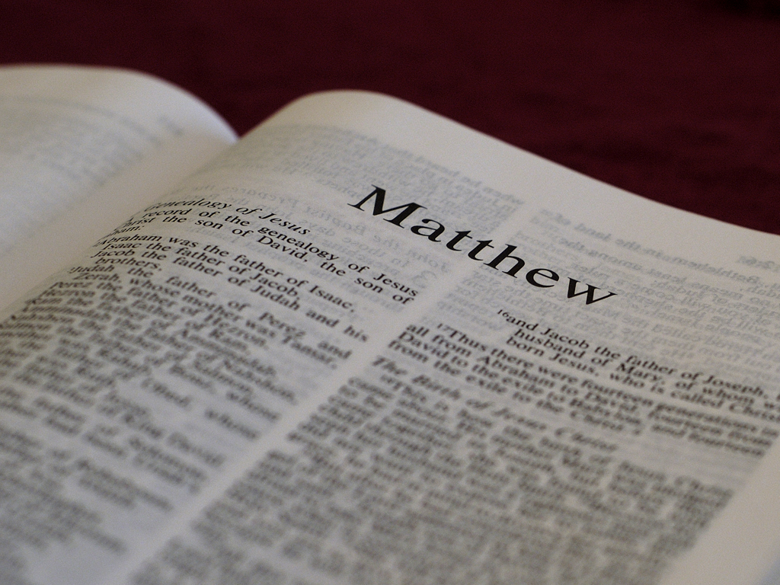
Mathew 14:30-31 馬 太 福 音 14:30-31
But when [Peter] saw that the wind was
boisterous, he was afraid; and beginning
to sink he cried out, saying, "Lord, save me!"
And immediately Jesus stretched out His
hand and caught him, and said to him,
"O you of little faith, why did you doubt?"
只 因 見 風 甚 大 、 就 害 怕 ． 將 要 沉 下 去 、 便 喊 著 說 、 主 阿 、 救 我 。耶 穌 趕 緊 伸 手 拉 住 他 、 說 、 你 這 小 信 的 人 哪 、 為 甚 麼 疑 惑 呢 。

Slide 43
Joshua 7:22-23 約 書 亞 記 7:22-23
So Joshua sent messengers, and they ran to
the tent; and there it was, hidden in his tent,
with the silver under it. And they took them
from the midst of the tent, brought them to
Joshua and to all the children of Israel, and
laid them out before the LORD.
約 書 亞 就 打 發 人 跑 到 亞 干 的 帳 棚 裡 ． 那 件 衣 服 果 然 藏 在 他 帳 棚 內 、 銀 子 在 底 下 。 他 們 就 從 帳 棚 裡 取 出 來 、 拿 到 約 書 亞 和 以 色 列 眾 人 那 裡 、 放 在 耶 和 華 面 前 。

Slide 44
Joshua 7:24 約 書 亞 記 7:24
Then Joshua, and all Israel with him, took Achan
the son of Zerah, the silver, the garment, the
wedge of gold, his sons, his daughters, his oxen,
his donkeys, his sheep, his tent, and all that he had,
and they brought them to the Valley of Achor.
約 書 亞 和 以 色 列 眾 人 、 把 謝 拉 的 曾 孫 亞 干 、 和 那 銀 子 、 那 件 衣 服 、 那 條 金 子 、 並 亞 干 的 兒 女 、 牛 、 驢 、 羊 、 帳 棚 、 以 及 他 所 有 的 、 都 帶 到 亞 割 谷 去

Slide 45
Joshua 7:25 約 書 亞 記 7:25
And Joshua said, “Why have you troubled us? The
LORD will trouble you this day.” So all Israel stoned
him with stones; and they burned them with fire
after they had stoned them with stones.
約 書 亞 說 、 你 為 甚 麼 連 累 我 們 呢 ． 今 日 耶 和 華 必 叫 你 受 連 累 。 於 是 以 色 列 眾 人 用 石 頭 打 死 他 、 將 石 頭 扔 在 其 上 ． 又 用 火 焚 燒 他 所 有 的 。 〔 他 所 有 的 原 文 作 他 們 〕

Slide 46
Achan vs. Ananias & Sapphira 亞干 vs. 亞 拿 尼 亞 和 撒 非 喇
Achan (Joshua 7) 亞干 (約 書 亞 記7) | Ananias & Sapphira (Acts 5) 亞 拿 尼 亞 和 撒 非 喇 (使 徒 行 傳 5)
Belonged to Israel 屬於以色列的 | Belonged to the Church 屬於教會的
Early in the campaign to settle the land 早期為屬地的運動 | Early in the campaign to spread the truth 早期為真福音的運動
Took accursed and consecrated things 拿了當滅之物 | Kept back part of a profit of a sale from a donation 價銀私自留下
Stole from God 偷了神之物 | Retained money others thought they gave to God 留下應獻給神的錢
Deceived the Israelites 欺詐了以色列人 | Deceived Christian brothers and sisters 欺詐了基督裡的弟兄姐妹
Punished by death 處於死罪 | Punished by death 處於死罪

Slide 47
Joshua 7:26 約 書 亞 記 7:26
Then they raised over him a great heap of
stones, still there to this day. So the LORD
turned from the fierceness of His anger.
Therefore the name of that place has been
called the Valley of Achor to this day.
眾 人 在 亞 干 身 上 堆 成 一 大 堆 石 頭 、 直 存 到 今 日 ． 於 是 耶 和 華 轉 意 、 不 發 他 的 烈 怒 。 因 此 那 地 方 名 叫 亞 割 谷 、 直 到 今 日 。 〔 亞 割 就 是 連 累 的 意 思 〕

Slide 48
Joshua 7:26 約 書 亞 記 7:26
Then they raised over him a great heap of
stones, still there to this day. So the LORD
turned from the fierceness of His anger.
Therefore the name of that place has been
called the Valley of Achor to this day.
眾 人 在 亞 干 身 上 堆 成 一 大 堆 石 頭 、 直 存 到 今 日 ． 於 是 耶 和 華 轉 意 、 不 發 他 的 烈 怒 。 因 此 那 地 方 名 叫 亞 割 谷 、 直 到 今 日 。 〔 亞 割 就 是 連 累 的 意 思 〕
Achor and Achan mean the same thing:
亞干和亞割都有同樣的意義:
trouble!
連累!

Slide 49
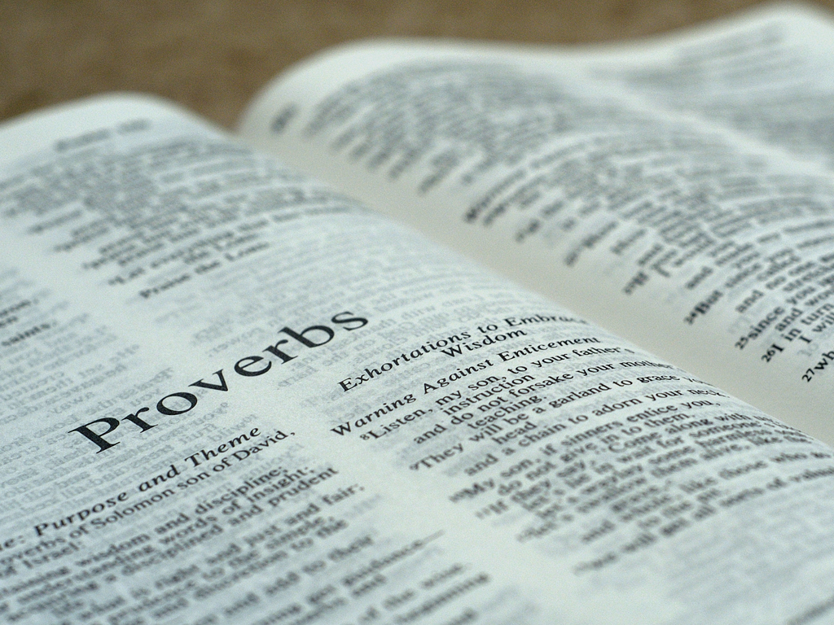
Proverbs 22:1 箴 言22:1
A good name is to be chosen
rather than great riches,
loving favor rather than
silver and gold.
美 名 勝 過 大 財 ． 恩 寵 強 如 金 銀 。

Slide 50
Proverbs 22:1
A good name is to be chosen
rather than great riches,
loving favor rather than
silver and gold.
美 名 勝 過 大 財 ． 恩 寵 強 如 金 銀 。
(Next time: Battle of Ai, Part 2)
(下次預告: 艾城之戰 第二部)

